Slide 1
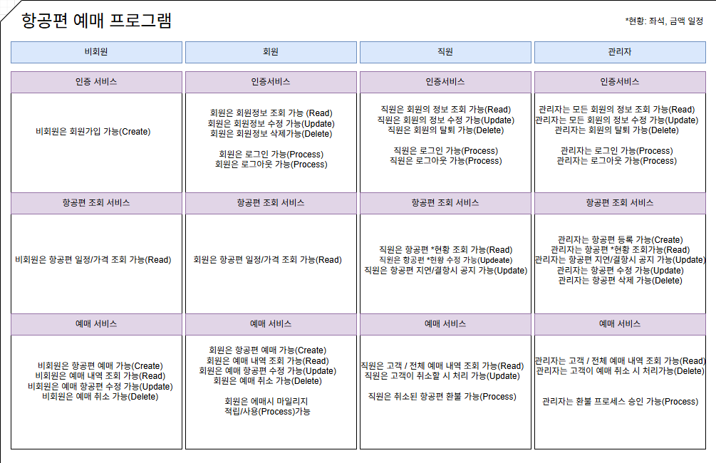
조원: 김홍섭, 남규민, 심예진, 이수현

Slide 2
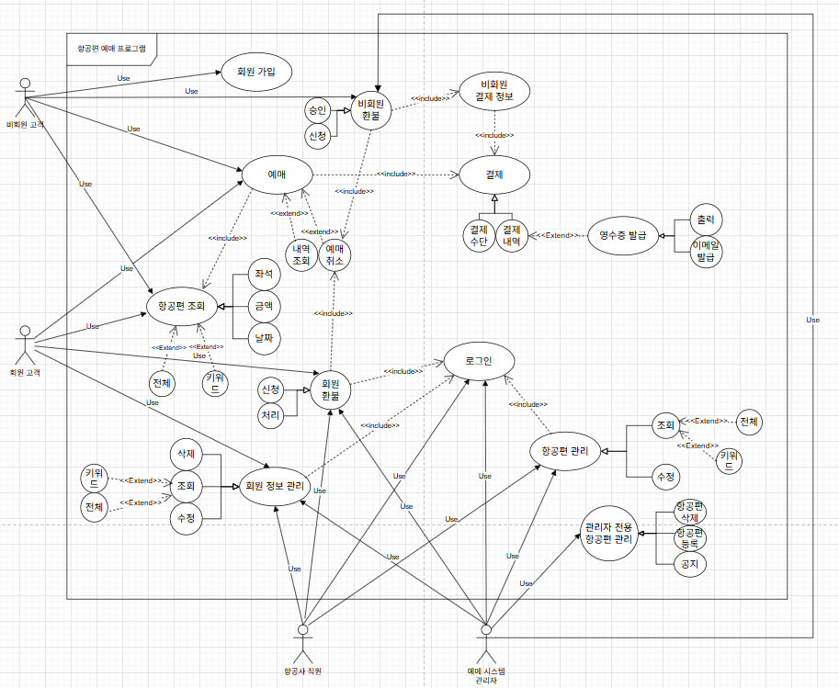

Slide 3
